Slide 1
CUERPOS EXTRAÑOS EN VIAS AERODIGESTIVAS

Slide 2
SUMARIO:
Introducción general.
Cuerpo extraño laringotraquebronquial:
Patogenia, Cuadro Clínico, Diagnostico,
Conducta y profilaxis.
Cuerpos extraños esofágicos: patogenia, cuadro clínico, diagnóstico, conducta.

Slide 3
INTRODUCCION:
Pueden ser causa de muerte si no se realiza un diagnostico precoz y se impone tratamiento eficaz y oportuno.
Es frecuente en niños a partir de los 6 meses y hasta los 3 años d edad.
Los cuerpos extraños aspirados son mas frecuentes en niños que adultos.
Los cuerpos extraños esofágicos son mas frecuentes en niños por debajo de los 4 años de edad, en pacientes de edad avanzada (edentes o en pacientes con prótesis), pacientes con trastornos mentales, epilépticos, alcohólicos, en otros pacientes por descuido en el acto de comer.
Un hecho destacable en el caso de los niños es que en un alto porcentaje el niño se encuentra solo en el momento de aspiración de un cuerpo extraño y a veces también en la deglución de estos, por lo que la anamnesis a veces no refleja la verdadera importancia.

Slide 4
CUERPOS EXTRAÑOS
LARINGOTRAQUEOBRONQUIALES.
Constituyen una emergencia médica.
Son mas frecuentes en niños alrededor de los 8 meses hasta los 3 años.
Se pueden encontrar disímiles objetos : monedas, semillas, fragmentos de juguetes…

Slide 5
CUADRO CLINICO
Es generalmente aparatoso.
Su gravedad depende del volumen y naturaleza.
Síntomas y signos: disnea alta, tos, estridor laríngeo, disfonía, agitación psicomotora, tiraje supraclavicular, aleteo nasal, pueden aparecer cianosis y paro cardiorrespiratorio.

Slide 6
DIAGNOSTICO:
Debe establecerse inmediatamente frente a un niño que mientras juega comienza súbitamente con el cuadro antes descrito.
De inicio deben descartarse otras causas de disnea aguda en la infancia ( laringitis subglótica y espasmódica) los cuales no aparecen de forma tan súbita.
Los incapacitados mentales, comatosos
y epilépticos es de consideración diagnóstica ante toda disnea alta y disfonía brusca.

Slide 7
CONDUCTA A SEGUIR
Garantizar la vía aérea: la traqueotomía es la mejor alternativa. Se podrá realizar la coneotomia, o colocar trocar o agujas gruesas en la traquea si la TQ no se puede realizar de primera instancia.
Trasladar a un centro especializado donde el otorrinolaringólogo efectuara L.D. y extracción del mismo.

Slide 8
CUERPOS EXTRAÑOS TRAQUEALES:
Son poco frecuentes. Lo que pasa a traves de la laringe también pasa por la traquea.
CUADRO CLINICO
Disnea alta, tos, podrá existir un golpe seco audible o ausculatable cuando por efecto de la tos el mismo es llevado a la subglotis, el mismo desaparece con la inspiración al descender.

Slide 9
DIAGNOSTICO:
Se establecerá por el antecedente y el cuadro clínico.
Sonido típico que produce la movilización del cuerpo extraño y su golpeteo con la subglotis.
En países donde existe la sanguijuela
hay que pensar en esta etiología la cual comienza con hemoptisis.
CONDUCTA A SEGUIR:
Viabilizar la vía aérea con intubación o TQ.
Extracción del cuerpo extraño mediante trauquoscopia o broncoscopia.

Slide 10
CUERPOS EXTRAÑOS BRONQUIALES:
Son los mas frecuentes en vías aéreas inferiores.
Presentan mortalidad considerable en dependencia de su diagnostico precoz y sus complicaciones.
Resulta importante conocer la naturaleza del objeto inspirado: los de polietileno, nylon y plásticos son bien tolerados al igual que los metálicos. Los orgánicos (animales y vegetales) son mal tolerados y suelen aparecer complicaciones tempranas. En especial el maní, al liberar ácido araquidònico ocasionando bronconeumonía.

Slide 11
CUADRO CLINICO:
Tiene tres fases bien definidas:
FASE DE ASPIRACION O PENETRACION:
Síntomas y signos iniciales de un cuerpo extraño laringeo o traqueal la cual es de corta duración, por lo que suele llegar al medico en la etapa siguiente.
FASE DE FIJACION O ENCLAVAMIENTO O MAL LLAMADA SILENTE O PERIODO ASINTOMATICO. Prácticamente sin síntomas, puede presentarse tos ligera.
FASE DE COMPLICACIONES O FASE O PERIODO SINTOMATICO Transcurre en varias etapas:
Se comporta como un by pass o válvula de libre paso.(pseudo asma bronquial).
El cuerpo extraño se comporta como una válvula de paso en un solo sentido( admisión de aire). Produce Enfisema
El cuerpo extraño se comporta como un válvula de cierre total o estrangulación de flujo aéreo. Produce Atelectasia

Slide 12
DIAGNOSTICO:
Interpretación del antecedente de que el niño estaba jugando con
algún objeto, la semiologia, examen físico y estudios radiológicos.
En la primera fase los antecedentes y el cuadro clínico presentado.
En la segunda fase suele ser asintomático.
En la tercera etapa o de complicaciones 0 sintomatica, depende de las etapas:
Sibilantes localizados. El lóbulo inferior derecho es el de mayor incidencia. Esta etapa es libre al paso del aire.
Aparece el edema progresivo de la mucosa. La válvula pasa a ser permeable al paso del aire en un solo sentido, o sea solo permite la entrada y no la salida. Enfisema localizado( aumento de la sonoridad pulmonar, disminución localizado del murmullo vesicular, sibilantes aislados.). Radiologicamente hiperventilación, descenso del hemidiafragma homolateral y separación de los espacios intercostales.
Obstrucción total al paso del aire cuyo resultado será la atelectasia segmentaría o pulmón afectado seguido de sepsis del parénquima o el absceso. Se auscultará disminución o abolición del murmullo vesicular retracción de los órganos del mediastino y estrechamiento de los espacios intercostales.

Slide 13
CONDUCTA A SEGUIR:
Remisión a un centro especializado donde se ingresara, se evaluara clínica y radiológicamente hasta su diagnóstico positivo o inclusive a la broncoscopía diagnóstica y terapéutica.
PROFILAXIS
Educación sanitaria padres y tutores.
Los fabricantes de juguetes deben señalar las edades permisibles para jugar con ellos.
Los frutos con semillas deberán ser colados.
Donde exista la sanguijuela se instruirá sobre las medidas sanitarias de los alimentos y el agua.

Slide 14
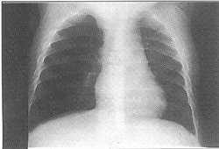

Slide 15
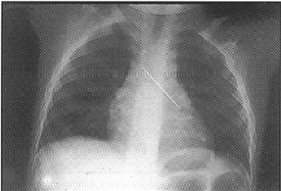
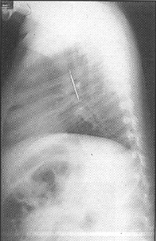

Slide 17
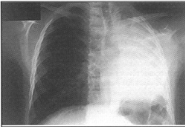

Slide 18
CUERPOS EXTRAÑOS ESOFAGICOS:
Se considerara a todo objeto alojado en el esófago.
Anatómicamente el esófago se divide en tres porciones:
ESOFAGO CERVICAL: Por delante de la columna cervical, extendiéndose desde C5, C6 hasta D1 o D2. En el existe el primer estrechamiento fisiológico: el cricofaringeo.
ESOFAGO TORAXICO: Se extiende desde D2 algo desplazado a la izquierda de la columna vertebral. De interés endoscopico esta el estrechamiento por compresión del cayado aórtico a nivel del tercio medio y en el tercio inferior la estrechez al atravesar el diafragma.

Slide 19
PATOGENIA:
Varia en dependencia del cuerpo extraño, el tamaño del mismo y la edad del paciente.
Los mas voluminosos pueden causar asfixia por compresión de la pared posterior membranosa de la traquea.
En el adulto mayor se suma cierto grado de incoordinación neuromuscular.

Slide 20
CUERPO EXTRAÑO ESOFAGICO:
SINTOMATOLOGIA
TERCIO SUPERIOR DEL ESÓFAGO: disfagia , odinofagia y dolor cervical.
TERCIO MEDIO DEL ESÓFAGO: dolor retroesternal y sialorrea.
TERCIO INFERIOR DEL ESÓFAGO: hipo y dolor epigástrico

Slide 21
DIAGNOSTICO:
Exámenes radiológicos:
ESOFAGO CERVICAL SIMPLE.
Utilización de pequeña mota de algodón embebida en bario.
Estudio contrastado bajo pantalla fluoroscópica.
SIGNOS INDIRECTOS:
Desplazamiento anterior de la traquea.
Presencia de aire en la cavidad virtual del esófago.
ESTUDIO ENDOSCOPICO PARA DIAGNOSTICO Y TRATAMIENTO.

Slide 22
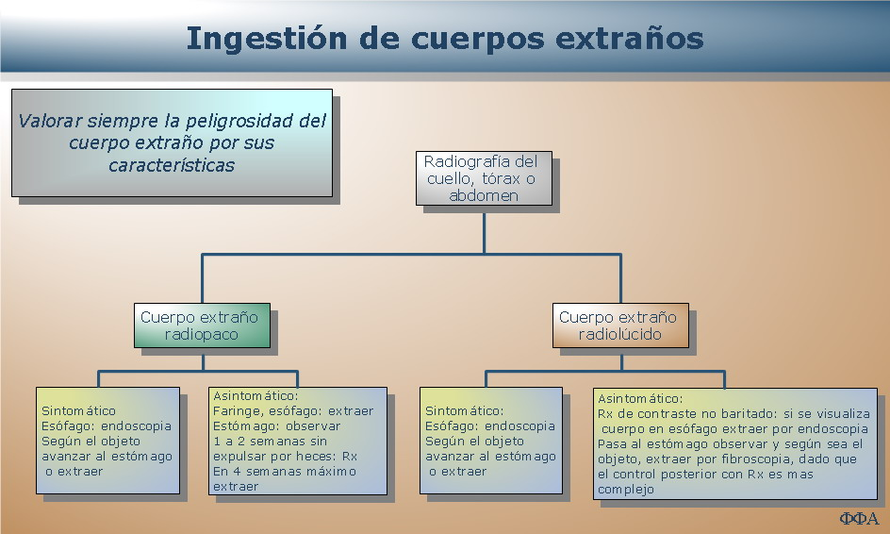

Slide 23
MEDIOS DIAGNOSTICOS
Trago de barrio .
La tomografía computarizada.
Endoscopia: flexible y rígida.
Fluoroscopia.
Radiografía del tracto GI superior.
Rayos X Simple.

Slide 24
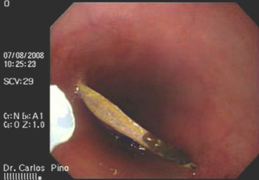
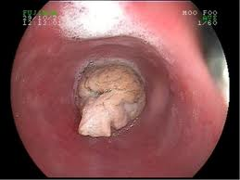
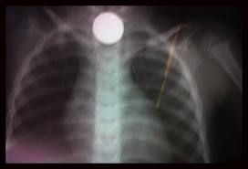

Slide 25
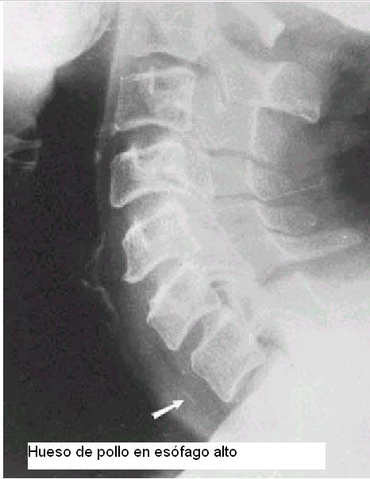
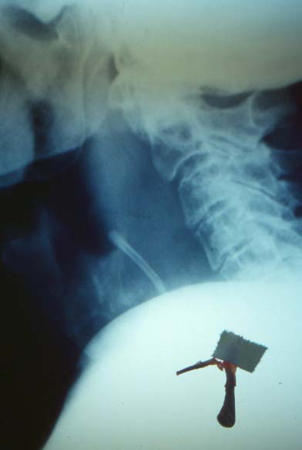

Slide 26
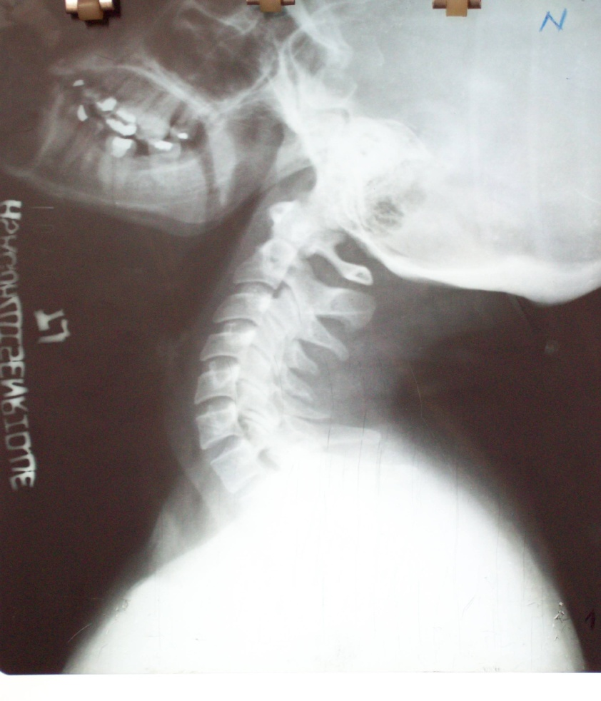
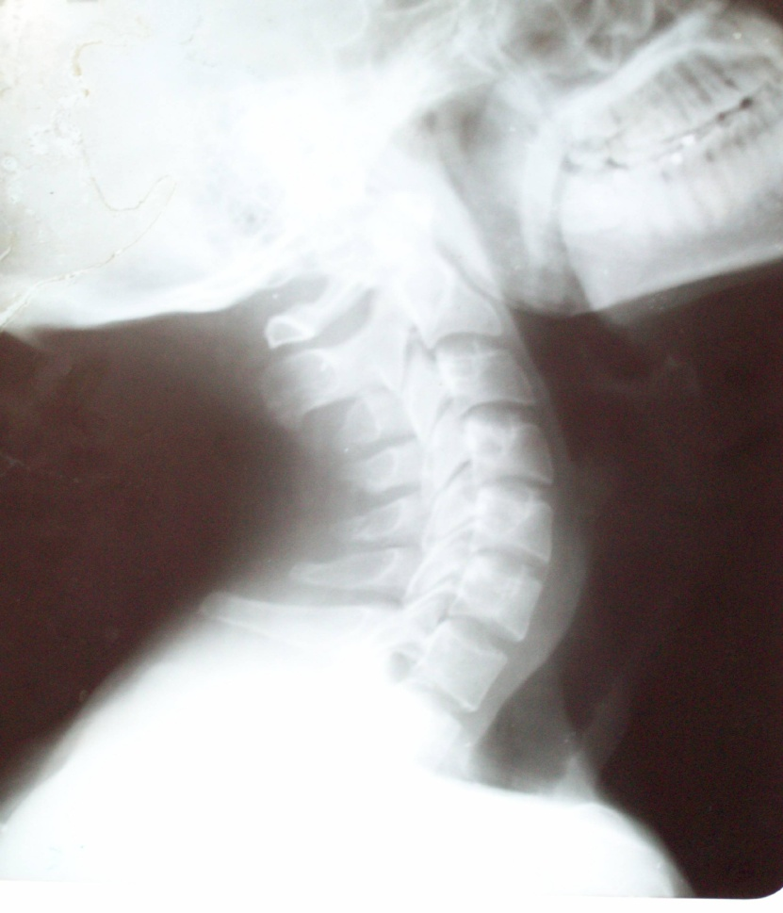
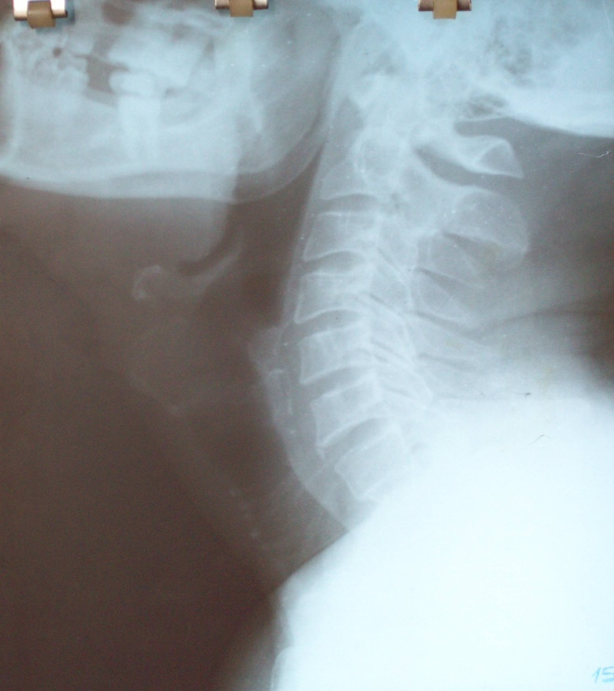

Slide 27
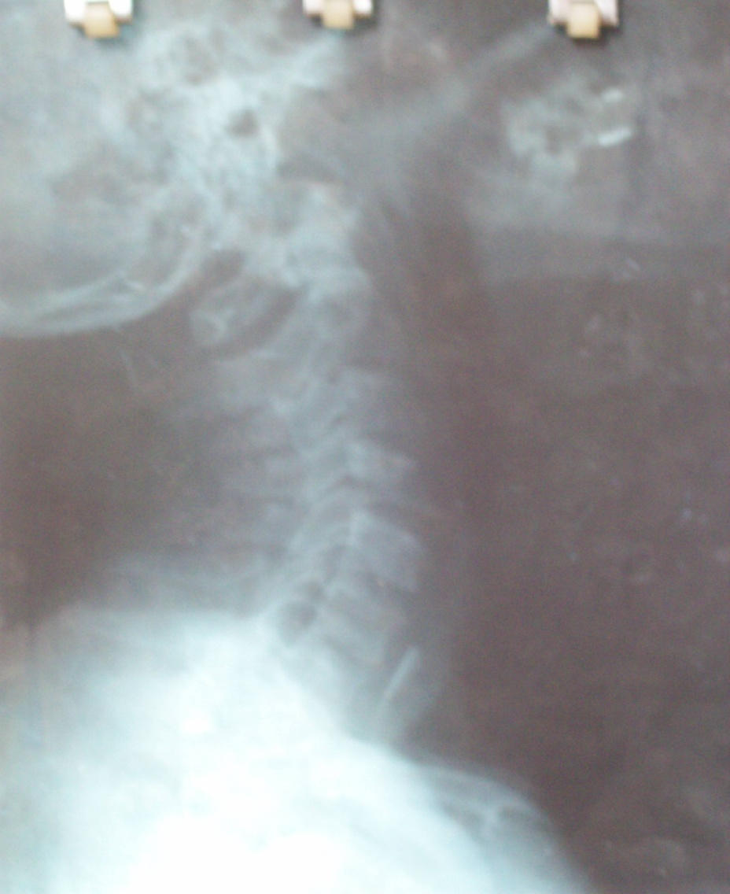
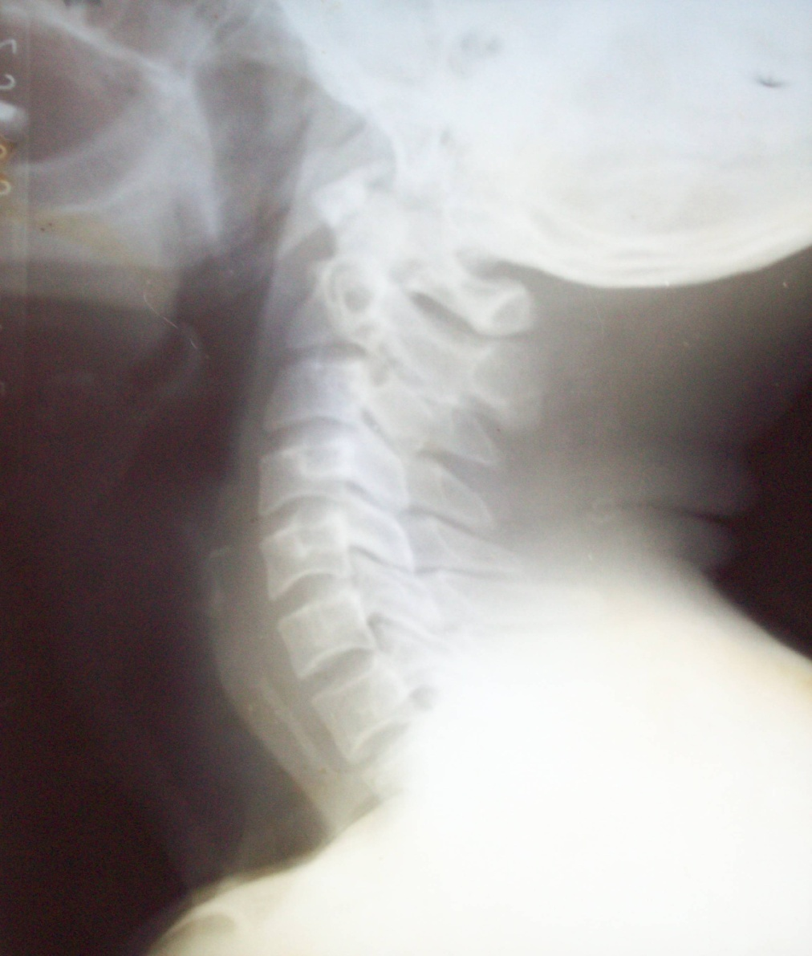

Slide 28
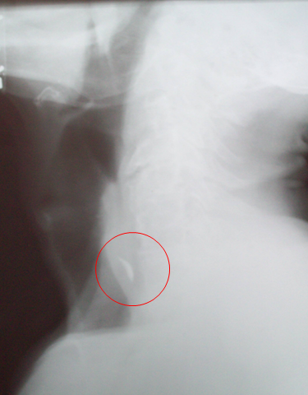
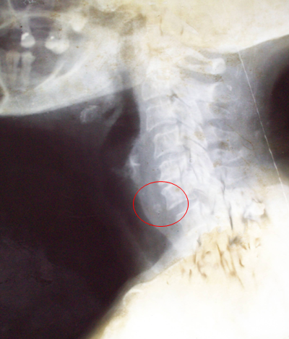
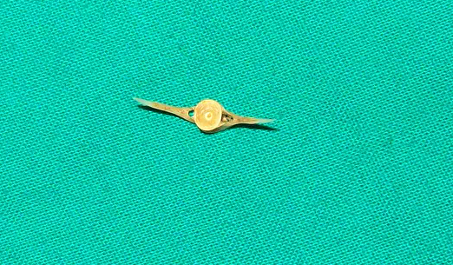

Slide 29
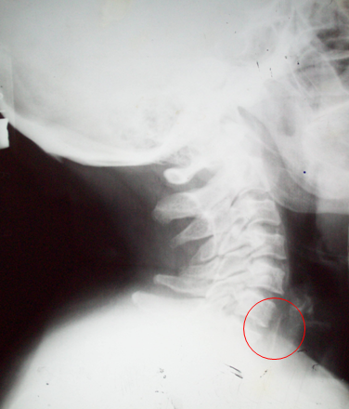
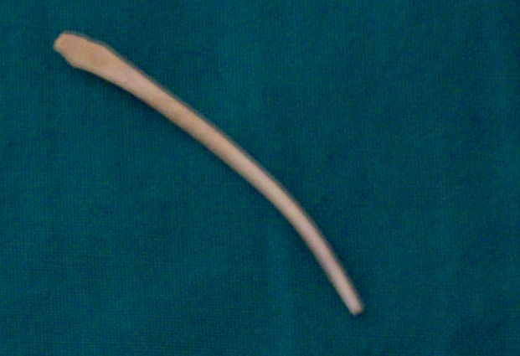

Slide 30
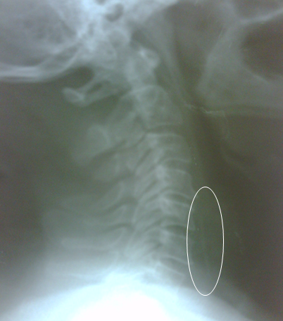
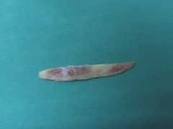

Slide 31
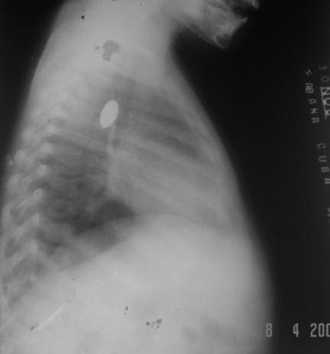

Slide 32
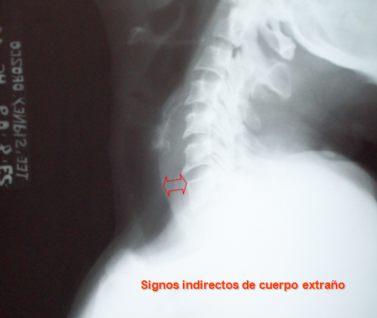

Slide 33
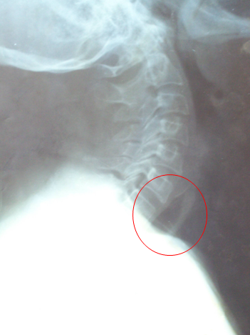

Slide 34
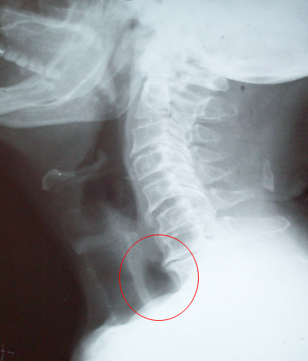

Slide 35
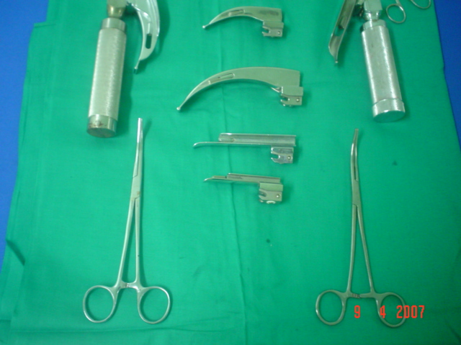

Slide 36
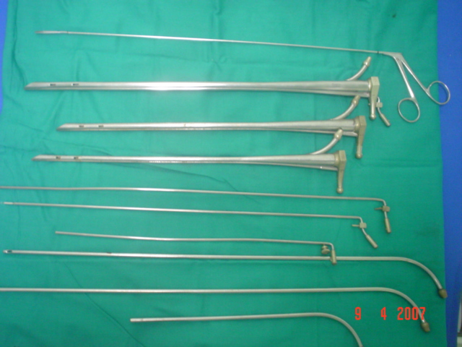

Slide 37
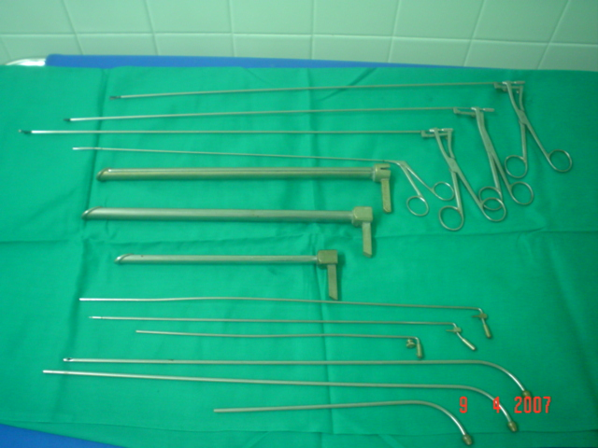

Slide 38
Complicaciones:
Inmediatas
Perforación de esófago.(Es la más frecuente)
Perforación de pleura.
Asfixia por compresión traqueal − Sobre todo en niños
Mediatas
Esofagitis.
Flemón. (Si es alta)
Absceso cervical. (Si es alta)
Mediastinitis. (Si es baja)
Pío neumotórax. (Si es baja)

Slide 39
SIGNOS RADIOLOGICOS DE COMPLICACIONES.
Presencia de aire en el esófago y columna vertebral.
Ensanchamiento del esófagos.
Enfisema madiastìnico.
Neumopericardio.
Ensanchamiento retroesofàgico.
Derrame pleural.

